Slide 1







Build-Management
Einführung

Slide 2
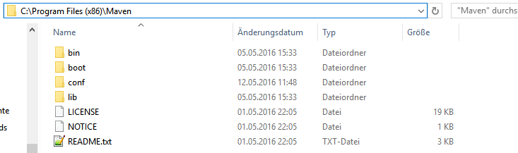
Installation (I)
Download von Maven: https://maven.apache.org/download.cgi (*-bin.zip unter Win)
Download entpacken und Inhalt speichern (z.B. unter C:\Program Files (x86)\Maven)

Slide 3
Installation (II)
Neue Systemvariablen hinzufügen (keine Benutzervariablen!):
Windows: Systemsteuerung → System und Sicherheit → System → Erweiterte Systemeinstellungen → Umgebungsvariablen → Systemvariablen
Variable M2_HOME anlegen, als Wert den Pfad zum Maven-Hauptverzeichnis eintragen (z.B. C:\Program Files (x86)\Maven)
Variable M2 anlegen, als Wert %M2_HOME%\bin eintragen
Systemvariable Path suchen, markieren, „Bearbeiten“ auswählen und %M2% der Liste hinzufügen

Slide 4
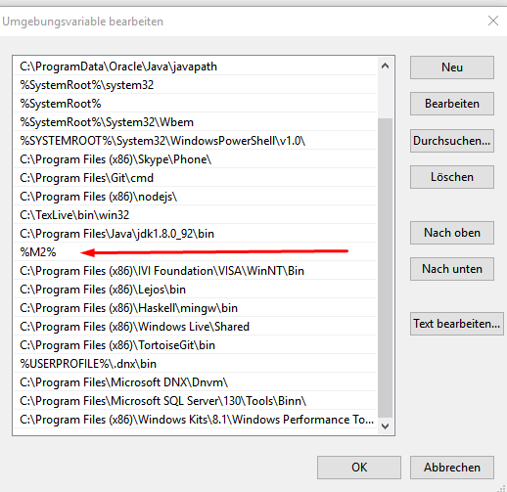
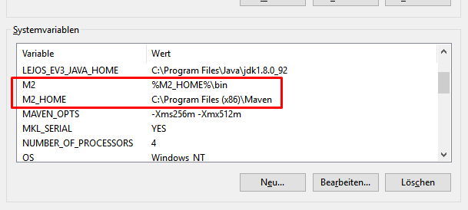
Installation (III)

Slide 5
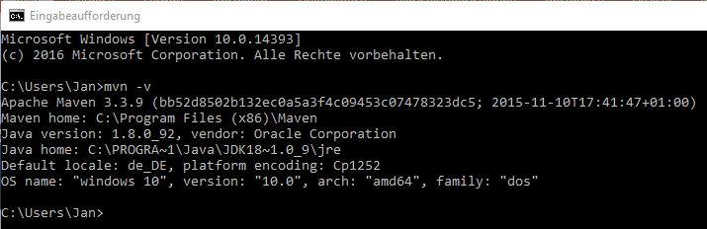

Installation (IV)
Hat alles geklappt, resultiert ein Aufruf von mvn –v auf der Konsole („Eingabeaufforderung“) nicht in einer Fehlermeldung

Slide 6
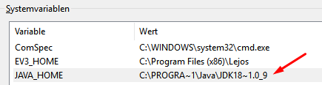
Installation (V)
Troubleshooting:
In den Systemvariablen muss die Variable JAVA_HOME gesetzt sein und auf den Ordner zeigen, in dem das auf dem PC installierte JDK liegt
Detailliertere Installationsanleitung (auch für andere Betriebssysteme): https://www.tutorialspoint.com/maven/maven_environment_setup.htm Immer Systemvariablen manipulieren, nicht die Benutzervariablen!

Slide 7
Problematik
Viele „lose“ Softwarekomponenten, die alle irgendwie zusammenhängen
Kein richtiges Release, alles liegt irgendwo verteilt im Git-Repository
Instabile Software, nicht direkt vorzeigbar/ausführbar bei Reviews
Hardware, die zu verschiedenen Softwarekomponenten gehört
Kein einheitlicher Code, wenig dokumentiert

Slide 8





Übersicht
Arbeitsbereich
Release
Dev-Branch
Master-Branch
Jenkins (CI-Server)

Slide 9

Maven (I)
Beschreibung des Aufbaus des Projekt und den einzelnen Abhängigkeiten durch Project-Object-Model-Dateien
Dokumentation
Module
Projekt
Android-App
SmartCar
Git-Repository
pom.xml Wie ist das Projekt aufgebaut?
Coffee-Server
SmartCoffee-API
pom.xml Wie ist das Modul aufgebaut?

Slide 10
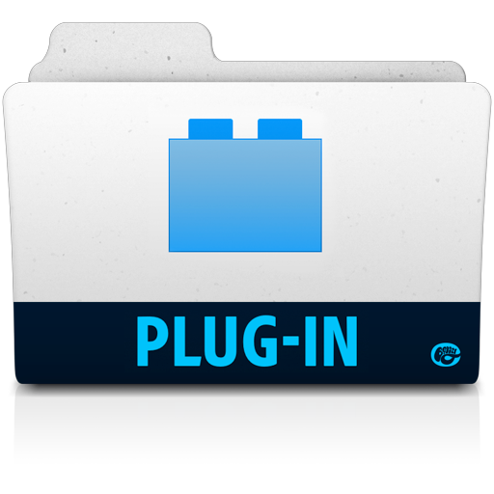

Maven (II)
Die XML-Datei beschreibt, welche Plugins auf dem jeweiligen Modul ausgeführt werden sollen und welche anderen Module/Artefakte es benötigt, um kompiliert werden zu können
Abhängigkeit
pom.xml
Lokales Maven-Repository
Auto. Download

Slide 11
Maven (III)
Maven-Befehle müssen im lokalen Repository (Hauptverzeichnis SmartHomeMain oder im Verzeichnis eines Submoduls) über die Konsole ausgeführt werden (Navigation in der Konsole über cd .. und cd Ordner
mvn install: Lädt die benötigten Plugins herunter, installiert sie in das lokale Maven-Repository, wendet sie an, führt Tests aus und kompiliert das Modul. Das Ergebnis dieses Vorgangs ist in den jeweiligen Moduln in einem target-Ordner gespeichert; zusätzlich wird bei Ausführung im Hauptverzeichnis ein build-Ordner angelegt, in den die Dokumentation und alle kompilierten Artefakte zusammengeführt werden
mvn clean: Räumt die Module wieder auf und entfernt den target-Ordner
mvn clean install: Kombination; erst wird aufgeräumt, dann installiert

Slide 12
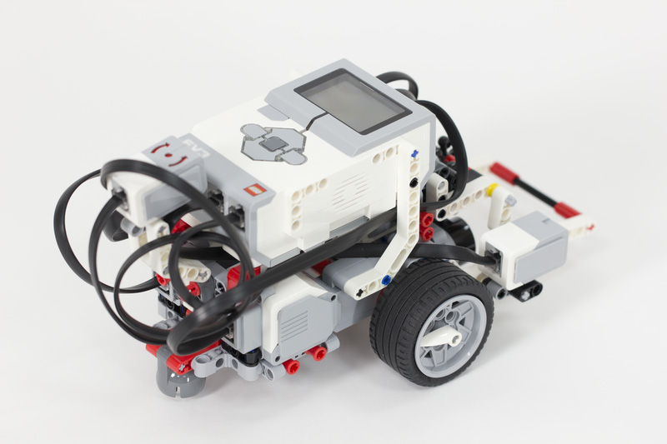

Plugins (1)
Android-App:
Checkstyle
Bezieht KAA-SDK automatisch aus dem Ordner Middleware/KAA-SDKs
Ausführung des Gradle-Builds aus Android-Studio → Führt Tests aus, erzeugt APK
SmartCar:
Checkstyle, FindBugs
Bezieht KAA-SDK automatisch aus dem Ordner Middleware/KAA-SDKs
Testausführung, Kompilierung → Erzeugt JAR-Datei
Deploy auf den Mindstorm über SCP mit mvn install antrun:run
SmartCoffee-API, CoffeeServer
Checkstyle, FindBugs
Abhängigkeit zwischen API und CoffeeServer
Bezieht KAA-SDK automatisch aus dem Ordner Middleware/KAA-SDKs
Testausführung, Kompilierung → Erzeugt JAR-Datei

Slide 13
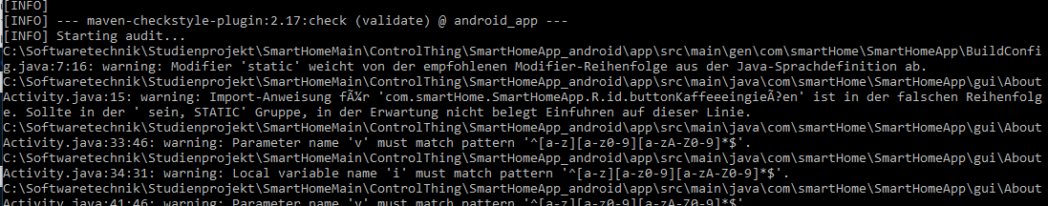
Plugins (II)
Checkstyle:
Wird während mvn install ausgeführt
Prüft Code hinsichtlich Code-Konventionen
Regeln sind als XML-Datei „checkstyle.xml“ im Hauptverzeichnis hinterlegt
Zeigt Warnungen (nicht regel-konformen Code-Style) auf der Konsole an

Slide 14
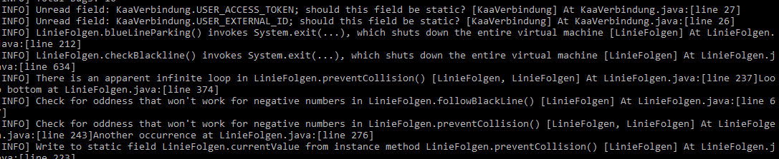
Plugins (III)
FindBugs:
Wird während mvn install ausgeführt
Untersucht den Code hinsichtlich typischer Fehlermuster
Zeigt Warnungen (potentielle Fehler) auf der Konsole an
Befehl „mvn findbugs:gui“zeigt die Probleme auf einer grafischen Obefläche an (funktioniert nur auf Modul-Ebene)

Slide 15
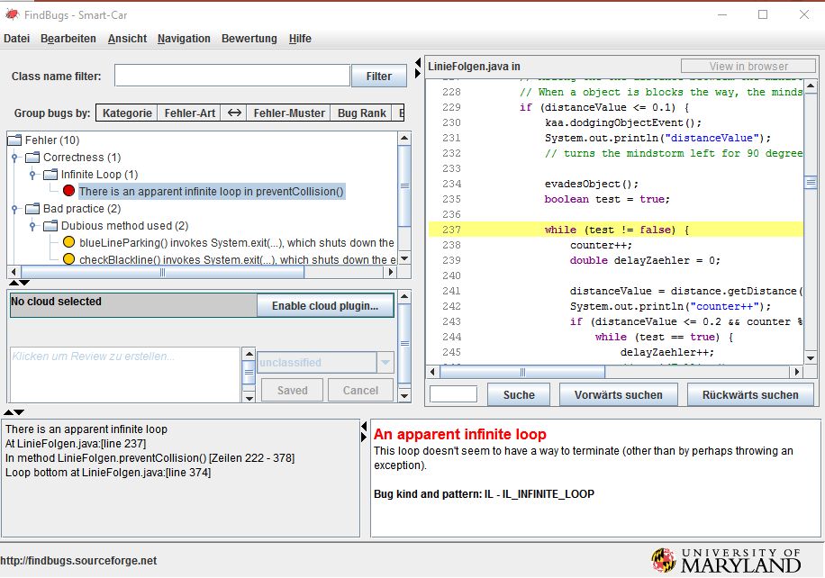
Plugins (IV)

